Slide 1
«Взаимодействие со структурами социума по профилактики правонарушений школьников в Никольской СОШ»
Социальный педагог
МКОУ Никольской СОШ
Кувеко Светлана Валерьевна

Slide 2
Нормативно-правовая база:
- Конвенция ООН «О правах ребенка»
- Конституция РФ, Федеральный закон N 273-ФЗ "Об образовании в Российской Федерации".
- Федеральный закон № 120-ФЗ «Об основах системы профилактики безнадзорности и правонарушений несовершеннолетних».
Устав школы МКОУ Никольская СОШ;
- «Положение о Комиссии по урегулированию споров между участниками образовательных отношений МКОУ Никольская СОШ»;
- «Положение о Совете профилактики правонарушений МКОУ Никольская СОШ»;
- «Положение о службе медиации»;
- «Положение об учете неблагополучных семей и учащихся, находящихся в трудной жизненной ситуации»;
- «Должностная инструкция социального педагога»;

Slide 3
Цели работы по профилактике безнадзорности и правонарушений несовершеннолетних
защита жизни и здоровья детей;
профилактика безнадзорности несовершеннолетних;
пропаганда и привитие навыков здорового образа жизни;
пропаганда культурно-семейных ценностей;
оказание учащимся помощи в решении проблем и трудностей социального, психологического, личностного характера.

Slide 4
Задачи работы по профилактике безнадзорности и правонарушений несовершеннолетних
создание эффективной системы социальной поддержки детей и подростков группы риска, направленной на решение проблем детской и подростковой безнадзорности и преступности;
обеспечение социальной реабилитации, адаптации, детей и подростков, охрана их жизни и здоровья; обеспечение зашиты прав и законных интересов несовершеннолетних;
организация профилактической работы по предупреждению правонарушений школьников;
повышение правовой культуры и социально-педагогической компетенции родителей учащихся;
сотрудничество с организациями и службами по работе с семьей с целью повышения воспитательной функции семьи и обеспечению корректировки воспитания в семьях отдельных учащихся;
осуществление мероприятий по оказанию комплексной психолого-педагогической, социально-правовой, обеспечению досуга и отдыха детей и подростков, находящихся в социально опасном положении.

Slide 5
Планы работы МКОУ Никольской СОШ по профилактике правонарушений, безнадзорности среди несовершеннолетних
План работы социального педагога содержит раздел «Профилактика правонарушений и безнадзорности».
План работы Совета по профилактике правонарушений и безнадзорности.
План работы службы медиации.
План работы с семьями и учащимися, находящимися в СОП, ВШК.

Slide 6
Социальный паспорт обучающихся
МКОУ Никольская СОШ на 2020-2021 учебный год.
Кол-во уч-ся всего | Из полной семьи | Из опекаем. семьи | Из приемных семей | Из многоде. семей | Из семей беженцев или переселенцев | Из семей, где один родител | Из семей, имеющих высокий соц. статус | Из семей, имеющих доход ниже прожит. минимум | Из семьи, находящейся в СОП | Из семей, состоящих на учете в ПДН
66 | 49 | 1 | 0 | 27 | 0 | 15 | 7 | 58 | 1 | 1

Slide 7
Социальный паспорт семей обучающихся
МКОУ Никольская СОШ на 2020-2021 учебный год.
Кол-во семей всего. | Из них |  |  |  |  |  |  |  |  | Количество родителей
 | Неполные | Многодетные | Имеют 1 ребёнка | Малообеспеченные | Находящиеся в СОП | Наход. на учете в ОВД | Беженцы ипереселенцы | Не работ. |  | Имеют образование |  |  |  |  |  | Работают в сферах |  |  |  |  |  |  |  |  | Пенсионеры | Имеют опекаемых | Депутаты | Активно уч-ют
 |  |  |  |  |  |  |  | Один | оба | высшее | с/специальное | среднее | основное | начальное | Не имеют | с/х | ИН ферм. | Обслуживания | Лесничество | образование | медицина | Полиция, МЧС | Предприн-во | Прочее |  |  |  | В уп | В шк мероп.
43 | 9 | 12 | 6 | 35 | 1 | 1 | 0 | 20 | 2 | 5 | 22 | 30 | 18 | 2 | 0 | 5 | 1 | 20 | 6 | 4 | 1 | 0 | 1 | 19 | 6 | 1 | 1 | 7 | 22

Slide 8
Анализ учёта детей разных категорий
Учебный год | Кол- во обучающихся | Опекаемые | ВШК | СОП
2020-2021 | 66 | 1 | 1 | 1
2019-2020 | 65 | 1 | 1 | 0
2019-2018 | 60 | 2 | 2 | 1

Slide 9
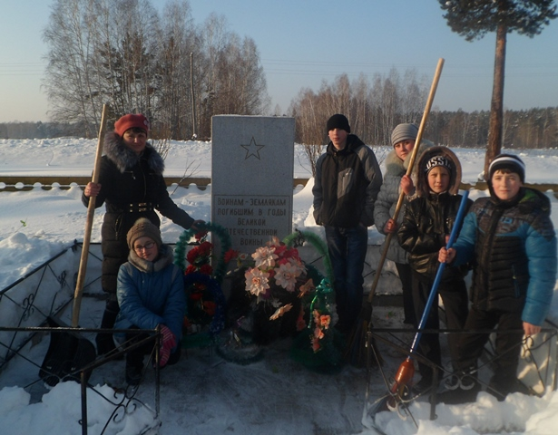
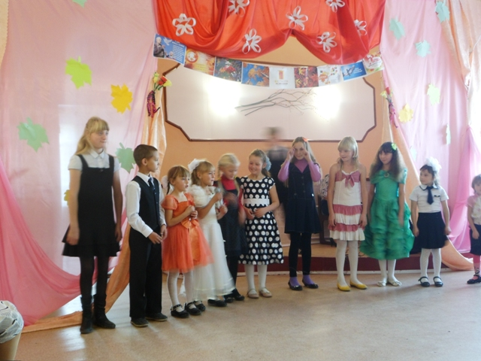
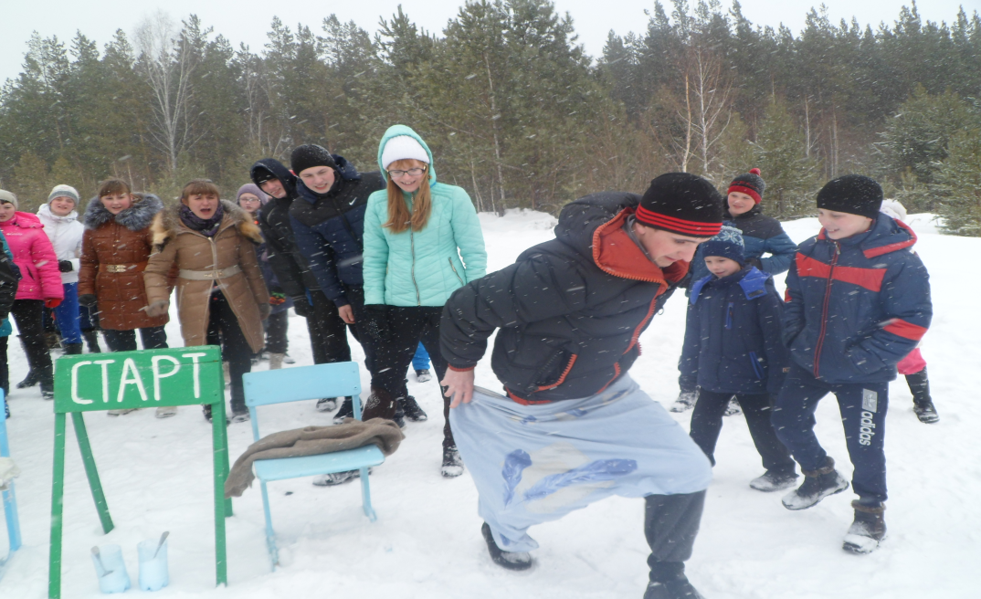

Slide 10
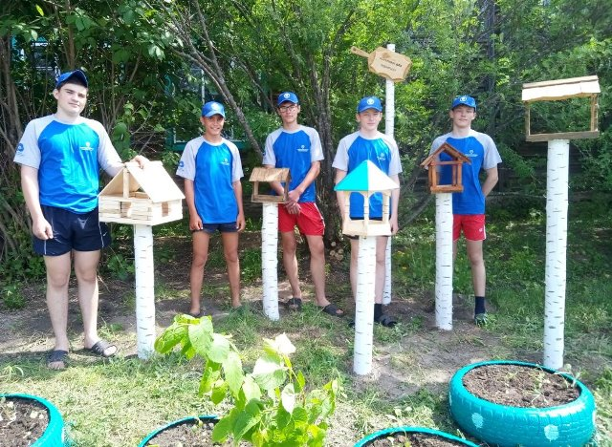
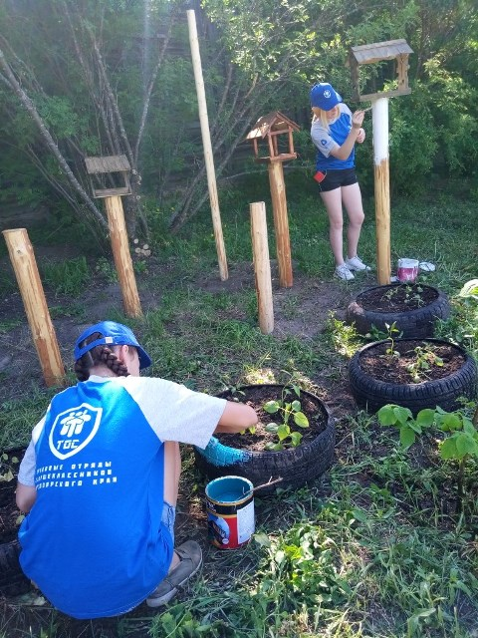
«ТОС»

Slide 11
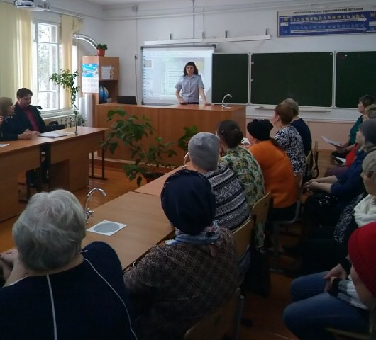

Slide 12
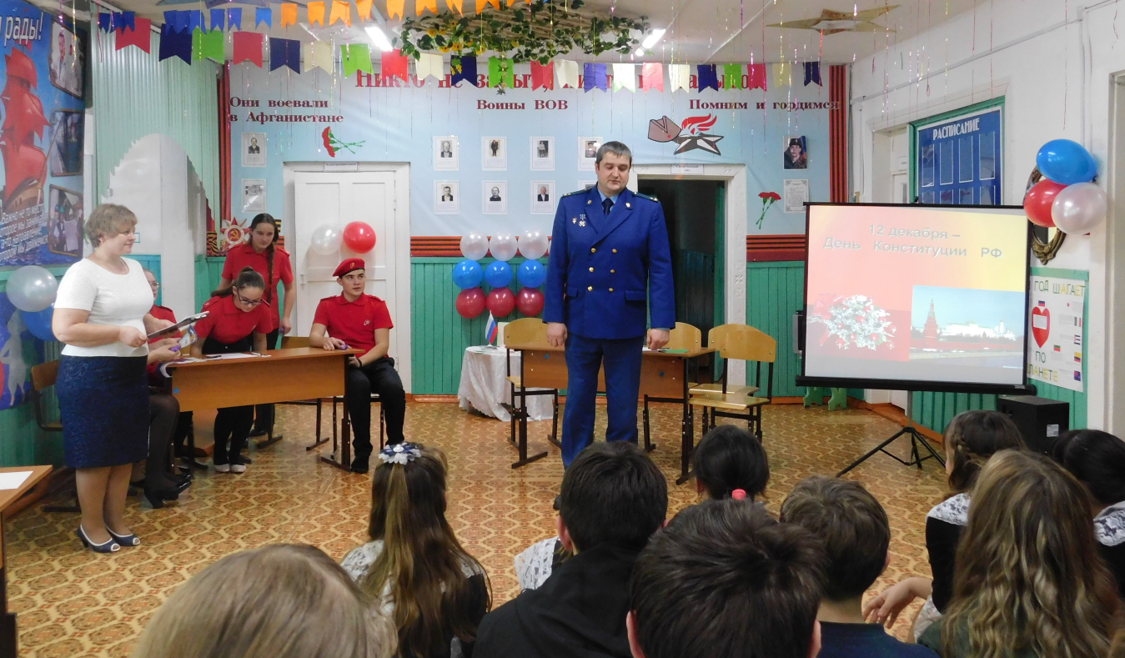

Slide 13
СХЕМА взаимодействия социального педагога со службами и ведомствами по профилактике правонарушений, безнадзорности среди несовершеннолетних
Центр помощи семье и детям
Отдел опеки и попечительства
Никольский ФАП
ММЦ, ЦДО
ПДН, участковый
Социальный педагог
Абанская ЦРБ
КДН и ЗП
Никольский Сельсовет, Дом культуры, Сельская библиотека
Управление социальной защитой населения

